Slide 1
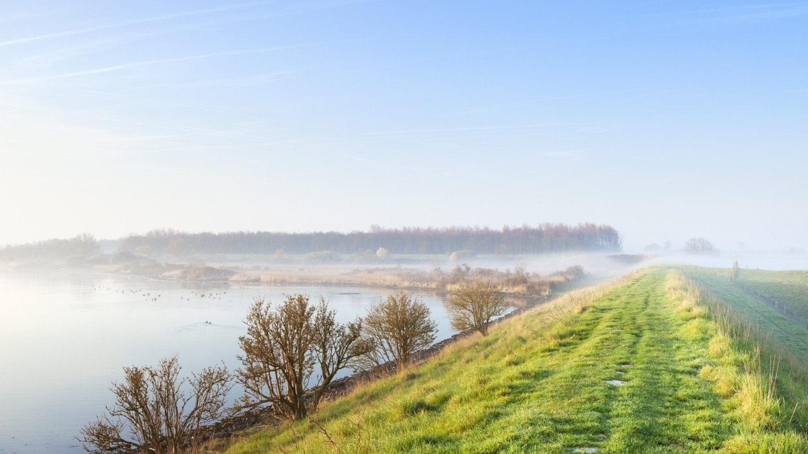

INFORMATIE-BIJEENKOMST
BESTEK ONDERHOUD WATERBERGINGEN WSHD
2022 - 2027
29maart 2022
waterschap Hollandse Delta

Slide 2
Doel van de informatie bijeenkomst
Toelichting “wat WSHD wilt bereiken” en “aanpak”. Inzicht “wat belangrijk bij inschrijving”.
Ecologische kwaliteit (RAW met EMVI) en duurzaamheid.
Gefaseerd werk is niet efficiënt; kleine stukjes maaiwerk, verspreid over de eilanden en regelmatig slecht bereikbaar.
Focus op behoud en ontwikkeling natuurwaarden (regelgeving & inzet machines).
Inspanning duurzame toepassing maaisel

Slide 3
Agenda
Welkom en toelichting
Procedure (Geert)
Ontwikkelingen groenonderhoud WSHD. Algemeen en in relatie tot dit bestek (Laurens)
Ecologische uitgangspunten (Meike)
Afsluiting

Slide 4
Algemene zaken
Toelichting op uitvraag (Geert gaat straks in op de relatie met de nota van inlichtingen en inhoudelijke vragen)
Na elke toelichting gelegenheid tot opmerkingen
Om 10.55 uur moet onze ecoloog vertrekken
Notulist maakt samenvatting opmerkingen.

Slide 5
Wie zijn wij
Opdrachtgever: Laurens van Zee
Regie: Kors van Vliet & Peter van Proosdij
Bestek & directievoering: Maarten Zwiebel
Toezicht: Arno Vos
Ecoloog: Meike van Ballegooijen Post
Adviseur inkoop - aanbesteding: Geert Mans
Notulist: Preisilia Goudriaan

Slide 7
Speltegels van deze bijekomst
Toelichting door Geert Mans

Slide 9
Ontwikkelingen groenonderhoud wshd
waterschap Hollandse Delta

Slide 10
Agenda
Groenbeleidsplan
Groenonderhoud bij wshd
Nieuw bestek waterbergingen

Slide 11
Groenbeleidsplan
Aanleiding
Er was nauwelijks groenbeleid
Diverse incidenten met bomenkap en onzorgvuldig onderhoud
Niet voldoen aan wet- en regelgeving
Achterstanden in onderhoud
Maatschappelijke ontwikkelingen
Grotere betrokkenheid burgers bij het groen
WSHD is een groot-grondbezitter en beheerder van veel groen
Wereldwijde afname biodiversiteit
Klimaatverandering

Slide 12
Wat wil het bestuur?
Bestuurlijke visie op ‘groen’:
het behouden van de bestaande landschappelijke waarden van het areaal;
het behouden en waar mogelijk vergroten van de biodiversiteit van het areaal;
het vergroten van de klimaatadaptieve waarde van groen;
het kiezen van alternatieven die onze geloofwaardigheid op het gebied van groen versterken;
WSHD heeft geen taak als het gaat om recreatieve waarden, maar we gaan wel waterplanten maaien.

Slide 13
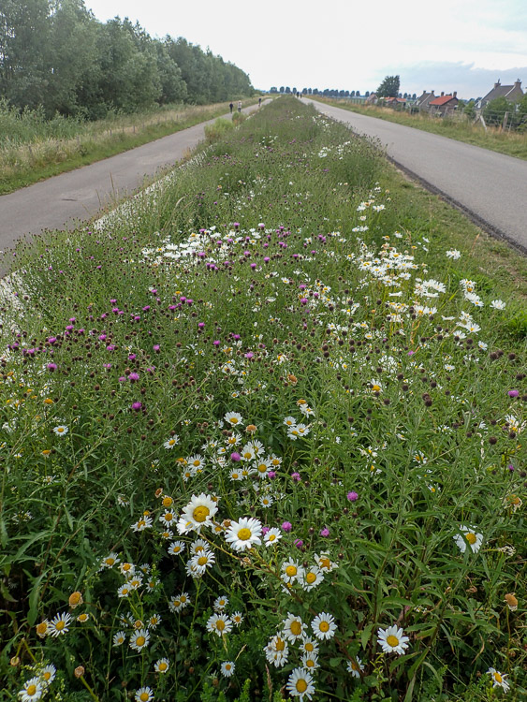
Kernwaarden
Kerntaken bepalend
Meer maatwerk leveren
Duurzaam groenbeheer
Circulair
Overlast van exoten en plaagsoorten beperken/ tegengaan
Haalbaar en betaalbaar
Betere samenwerking
Meer communiceren
koppelkansen benutten

Slide 14
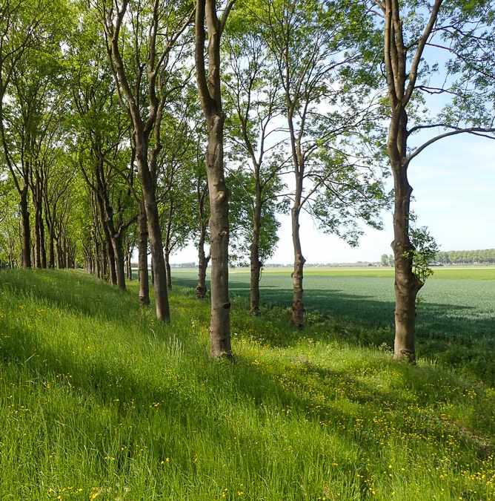
Focus op ‘droge natuur’
Gefaseerd maaien op dijken en wegbermen
Opstellen boombeheerplan
Opstellen beheerplan voor waterbergingsgebieden
Opstellen beheerplan voor eigen terreinen
Duurzaam groenbeheer, hergebruik groene reststromen

Slide 15
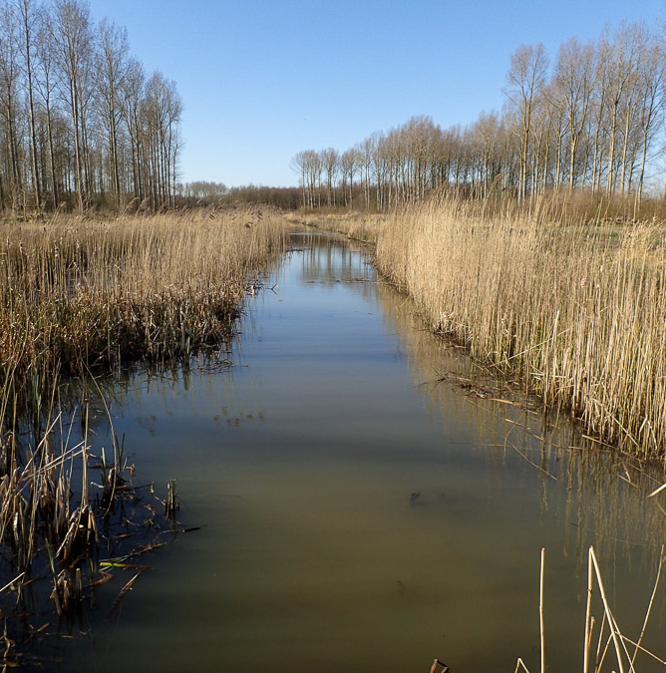
En wat betekent het nu voor water?
Biodiversiteit grotendeels geborgd in huidige wetgeving
Meer aandacht voor ecologisch bijzonder locaties
Bij nieuwe inrichtingsprojecten bekijken we hoe we hoe de biodiversiteit vergroot kan worden.
Bij nieuwe inrichtingsprojecten houden we rekening met landschappelijke kwaliteiten.

Slide 16
Onderhoud groen bij wshd (verleden)
Was altijd bijzaak en kosten gestuurd
(te) weinig aandacht voor (ecologisch) bijzondere locaties
Kritiek vanuit de omgeving
Verschillende incidenten met overtreding wetten en regels

Slide 17
Onderhoud groen bij wshd (Heden/toekomst)
Inmiddels meer
  Aandacht
  Mensen
  Budget
Onderhoud volgens beheer- en onderhoudsplannen
Meer kwaliteit gestuurd en niet kosten gestuurd
Gericht op bevorderen biodiversiteit
Aandacht voor bijzondere locaties
Gefaseerd maaien
  Kruidenrijk grasland
  Riet(oevers)
Voldoen aan geldende wet- en regelgeving

Slide 18
Waterbergingen
Circa 170 gebieden
Veelal waardevolle natuur met hoge ecologische waarde
Beheerplannen voor over 5 jaar
Nieuwe bestek voor 5 onderhoudsjaren
Geen meters maken maar zorgvuldig werken
Veel aandacht vanuit wshd

Slide 19
Bestek onderhoud waterbergingen
Sluit aan bij groenbeleidsplan
Past bij doelstelling/ambities waterschap
  Duurzaamheid
  Circulariteit
EMVI, kwaliteit weegt zwaar
Meer gefaseerd werken
  Maaien riet(oevers)
    6-jarige cyclus
  Maaien kruidenrijk grasland
Zaagwerk op aanwijzing van de directie
Werken volgens ecologisch werkprotocol

Slide 20
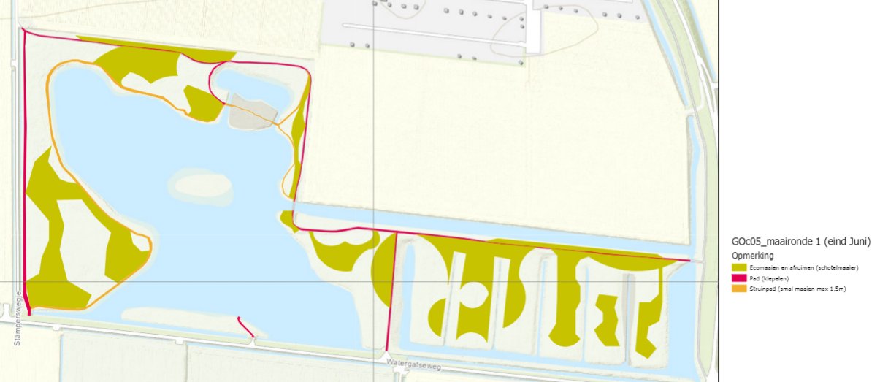
Gefaseerd maaien kruidenrijk grasland

Slide 21
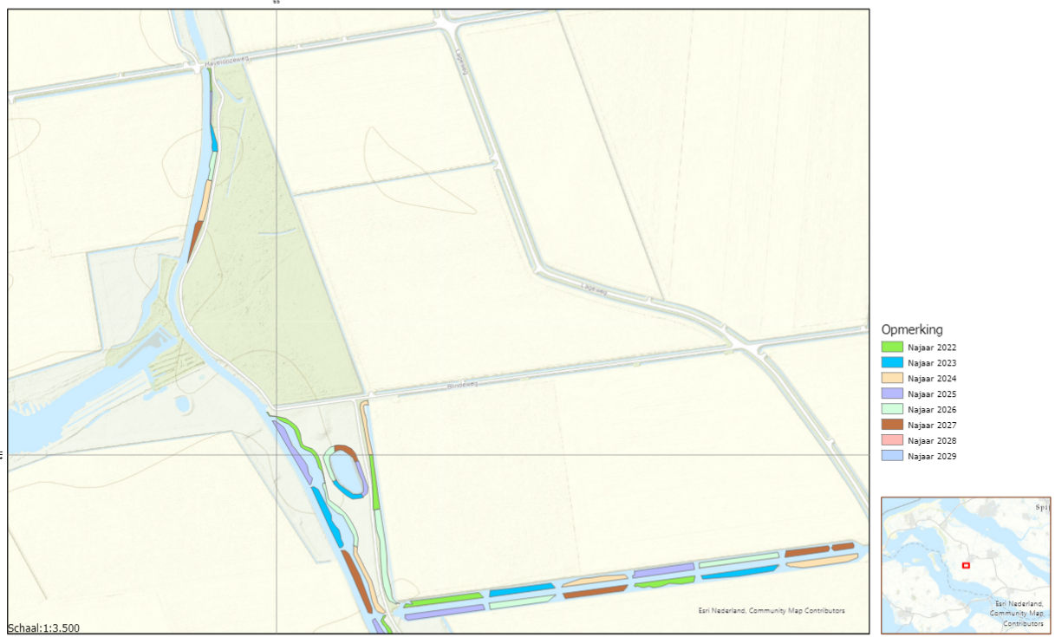
Gefaseerd maaien riet

Slide 22
Aandachtspunten nieuwe bestek
Maaisel/riet/hout vervalt aan de aannemer
Bereikbaarheid locaties
  Afstemming met de aangrenzende perceeleigenaar
  Veel werkzaamheden vanaf het water
Werken volgens werkprotocol/gedragscode
  Nestcontroles uitvoeren
  Broedseizoen vermijden met snoeiwerk/opschot

Slide 23
Maaisel vervalt aan de aannemer
Uitdaging om het groenafval duurzaam/circulair te verwerken
Uitstoot besparen met een goed plan
Voorbeelden:
  Hoeveelheid (massa) beperken (maai met droog weer)
  Hoogwaardig hergebruik
  Zet af in de directe omgeving (binnen de bestaande wet en regelgeving)
    Aangrenzende percelen
    Bedrijven in de buurt

Slide 25
Ecologie
waterschap Hollandse Delta

Slide 26
Ecologische relevantie
Grote waterbergingen vormen volledig leefgebied
Kleine waterbergingen vormen verbindingszones
Oases in agrarisch landschap

Slide 27
Maatregelen t.b.v. Ecologie
Voorzichtig werken!
Met kennis van zaken buiten aan de slag → kleurkeur
Gefaseerd uitvoeren

Slide 28
Wet natuurbescherming en gedragscode
Ecologisch werkprotocol
  Maatregelen tbv algemene zorgplicht
    Zoals werken bij daglicht
  Maatregelen tbv specifieke soorten
    Zoals voorlopen
  Tijdsplanning
  Altijd aanwezig op werklocatie
Gedragscode biedt minimale richtlijnen voor maatregelen in EWP

Slide 29
Ecologie is niet optioneel!
Zéér belangrijk dat opdrachtnemer ecologische relevantie gebied inziet en hier zorgvuldig mee omgaat.

Slide 30
Bedankt voor
uw aandacht!!!

